Slide 1
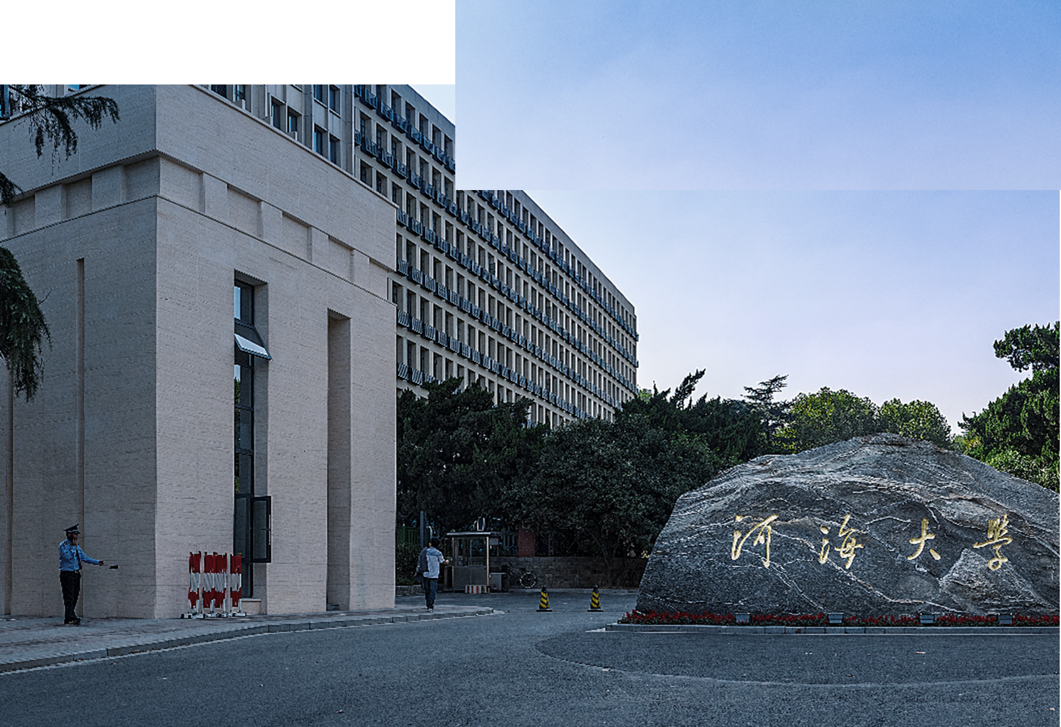


Weakly Supervised Deep Nuclei Segmentation Using Partial Points Annotation in Histopathology Images
组织病理学图像中使用局部点标注的弱监督核分割
Hui Qu, Pengxiang Wu, Qiaoying Huang, Jingru Yi, Zhennan Yan, Kang Li, Gregory M. Riedlinger, Subhajyoti De, Shaoting Zhang, and Dimitris N. Metaxas, Fellow, IEEE
2020 IEEE Transactions on Medical Imaging

Slide 2


目 录
CONTESTS
1
研究背景与现状
2
解决方案与创新点
3
研究思路与技术路线
4
研究结果与意义

Slide 3
研究背景与现状
当前研究存在的问题
全监督学习的分割任务需要大量精确的像素标注，收集数据困难。
分配一个核/背景类标签是非常耗时，需要专家领域知识。
当前研究现状
传统核分割算法
早期基于学习的方法
组织病理学图像中基于深度学习的核检测和分割方法:通常是基于patch和基于FCN
自然图像和医学图像中的弱监督算法(大多数弱标注并不适合核分割任务)
Notes:
传统的基于patch的方法将输入图像分割成多个重叠的小区域，然后对每个patch进行独立的推理和分析。导致很多重复计算，尤其是在重叠区域上。
FCN及其变体使用了滑动窗口或者类似的方法来进行图像处理。它们通过选择合适的步长和滤波器大小，将神经网络应用于整个输入图像，而不是单独处理每个patch。
对于核分割，需要较为精确地标注每个像素是否属于核区域。与全监督方法相比，弱标注方法往往无法提供细节的核边界信息，无法精确地标注核的形状和尺寸，也无法区分核与背景之间的细微边界。

Slide 4
研究背景与现状
当前研究现状（弱监督算法）
Papandreou 等人的[34]提出期望最大化(EM)方法，利用图像级或限定框标注进行训练。
Pathak等人的[35]在损失函数的输出空间上增加了一组线性约束来利用图像级标签信息。
Bearman等人的[36]在损失中加入了objectness先验，这有助于将对象从背景中分离出来。
Lin等人[37]采用Scribbles 标注训练图形模型，将涂鸦信息传播到未标记的像素上。
使用最广泛的弱标注是边界框，在自然图像中的[38]，[39]，医学图像中的[20]，[40]。
Kervadec等人的[41]使用了一小部分完整标签，并在其损失函数中施加了大小约束，这取得了良好的性能，但不适用于同一类的多个对象。
Notes:
Scribbles 标注要求每个对象至少有一个涂鸦。这些涂鸦可以覆盖对象的边界、轮廓或部分区域，从而提供了更多的信息，来获得更准确的分割结果。是一种信息更丰富的弱标签类型。
潦草的注释不适合我们的任务，因为核体积小，数量多。使用包含数百个核的边界框来标记图像是困难和耗时的。在保留信息和节省标注工作量方面，点标注是一个很好的选择（点标注是指将每个核的中心点标记为前景，核的中心点通常能够很好地表示核的位置和密度信息），点标注是信息和标注时间之间的最佳权衡。但由于核较小，先验的客观性不准确，[36]不适用。

Slide 5
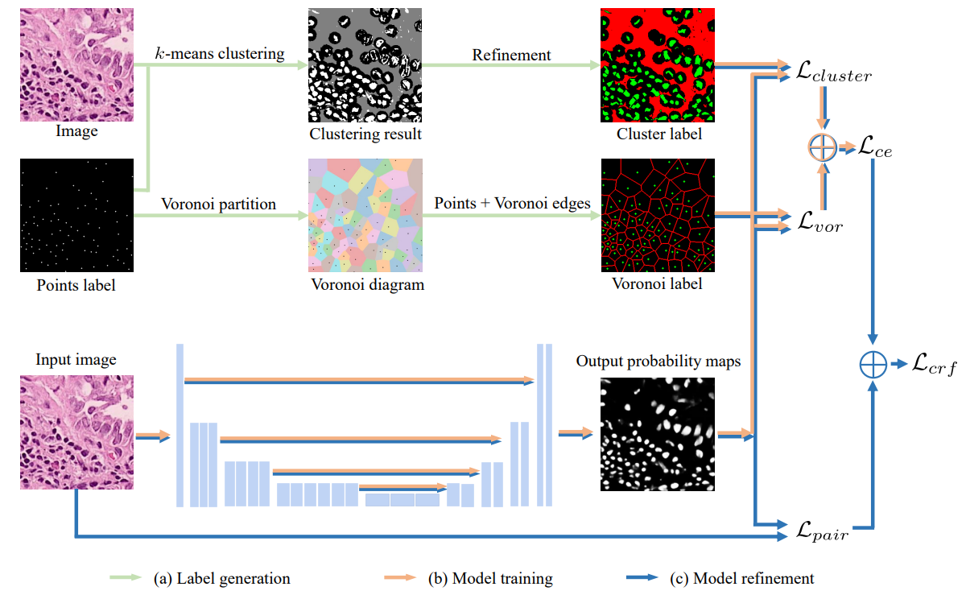
研究背景与现状
当前研究现状（弱监督算法）
Qu 等人的[10]从点标注生成两种标签并用其训练模型。整体性能较好，但在颜色不均匀的核中，即使有密集的条件随机场(CRF)损耗，也不能很好地处理（使用组织病理学图像中的点标注进行弱监督深核分割）
Notes:
两篇论文均基于[10]的基础上。在论文1中为了进一步减小弱监督法与全监督法之间的差距，作者提出在这些点注释上增加几个核掩膜。在有限的额外注释努力下更好地提升性能。
在论文2中，作者提出了一种基于局部点标注的核分割方法。

Slide 6
目 录
CONTESTS
1
研究背景与现状
2
解决方案与创新点
3
研究思路与技术路线
4
研究结果与意义

Slide 7
论文1
解决方案与创新点
解决方案：混合点标签和从不确定性图中选择的掩模注释的弱监督核分割框架
第一阶段：不确定性预测
方法：我们使用贝叶斯CNN训练一个模型，使用点标注来预测不确定性。
利用k-means聚类算法和Voronoi图划分算法，得到聚类标签和Voronoi标签（像素级）。
第二阶段：从不确定性图中选择典型的核来注释掩模
方法：选择代表性的核掩模进行额外注释，与第一步获得的标签结合，生成用于训练的修订标签，使用该修改标签来进行ResUnet34训练，得到一个更好的分割模型。
Notes:
能够在少量额外标注的情况下显著提高分割性能。
Voronoi图是根据平面到一组点的距离将平面划分为凸多边形，根据点标签获取点的坐标，然后根据这些点的坐标计算Voronoi图，最后根据Voronoi图生成每个区域的掩码，并将边缘掩码与点标签进行融合生成最终的Voronoi标签。

Slide 8
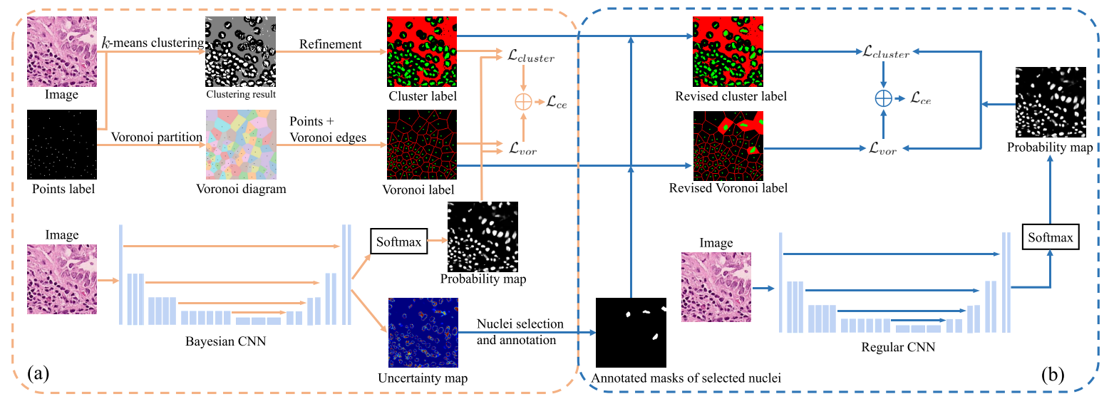
论文1
解决方案与创新点
Notes:
包括两个步骤:(1) 贝叶斯CNN来预测不确定性图，使用激活函数softmax将最后一层的输出转换为概率分布获得概率图。通过k-means与Voronoi生成标签 。(2) 和从不确定性中选择掩膜进行标注。带注释的掩膜与Voronoi和Cluster标签相结合，生成用于训练的修订标签。修改标签用于训练ResUnet34。

Slide 9
论文2
解决方案与创新点
解决方案：基于局部点标注的弱监督分割框架
第一阶段：半监督核检测
方法：从部分点标注训练一个检测器，以预测在训练图像所有核的位置。
挑战：只有部分原子核在图像中被标记，没有清晰的背景信息
解决：1. 扩展的高斯掩模来监督带标记核位置的训练，并忽略大部分未标记的区域
2. 提出利用图像中未标记区域的自训练策略，迭代来细化背景信息并抑制误报。
Notes:
第一阶段是由部分点标注经过训练预测全部点标注信息的过程

Slide 10
论文2
解决方案与创新点
解决方案：基于局部点标注的弱监督分割框架
第二阶段：弱监督核分割
挑战：1.第一阶段产生的核的中心点不能直接用于第二阶段的分割模型的训练
2.由于缺少信息而导致的对象边界不准确。
解决：1.利用Voronoi图和k-means聚类算法从核点获得粗标签用于训练分割任务；
2.使用密集的CRF损失来改进训练模型
Notes:
需要通过更精确和完整的标注方法，来提供包括目标边界和内部像素的完整目标信息。这样可以让第二阶段的分割模型更准确地学习。
利用原始图像和核的形状先验，使用Voronoi图和k-means聚类算法

Slide 11
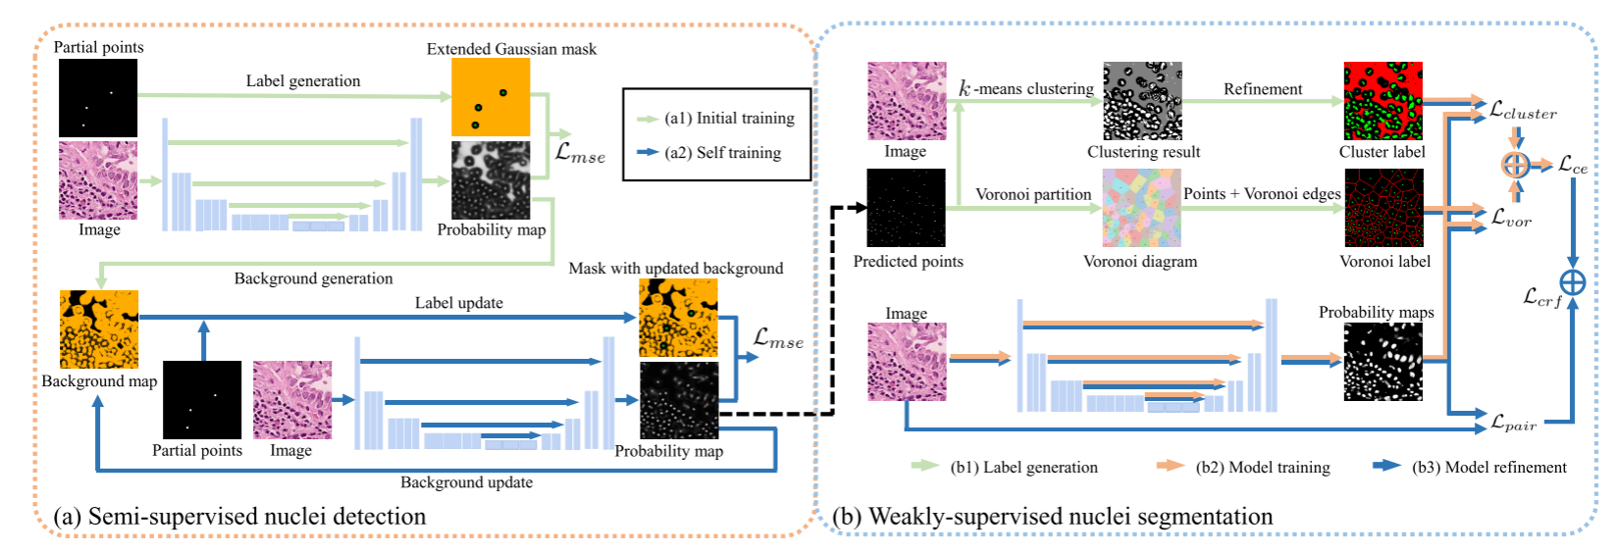
论文2
解决方案与创新点
Notes:
(a)半监督核检测模块:(a1)初始训练步骤，使用部分点标注经过扩展高斯掩码输入网络中训练初始检测器;(a2)使用背景传播训练自训练步骤，在第三轮获得检测点。
(b)弱监督核分割模块:(b1)由第一部分获得的点标签进行标签生成，其中使用预测的点注释和原始图像生成Voronoi标签和聚类标签;(b2)使用交叉熵损失进行模型训练;(b3)使用CRF损失进行模型细化。

Slide 12
论文2
解决方案与创新点
实验证明，在核分割任务中利用了部分点标注的优势，在注释时间上实现了60倍的加速，避免了传统标注的繁琐和耗时，同时能够达到与完全监督方法和现有方法相媲美的性能。
创新点
统一的核分割框架，仅使用一小部分核位置(如10%)。
在半监督核检测中提出了一种新的自我训练策略。
对弱监督分割中学习策略的更广泛的分析。

Slide 13
目 录
CONTESTS
1
研究背景与现状
2
解决方案与创新点
3
研究思路与技术路线
4
研究结果与意义

Slide 14
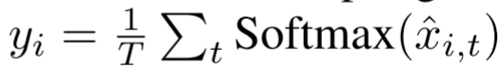
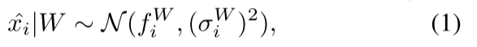
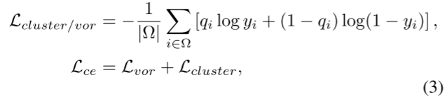
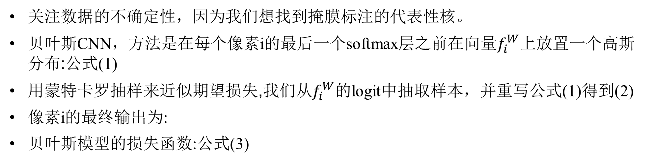
论文1
研究思路与技术路线
第一阶段：不确定性预测
关注数据的不确定性，因为我们想找到掩膜标注的代表性核。
贝叶斯CNN，方法是在每个像素i的最后一个softmax层之前在向量$f_{i}^{W}$上放置一个高斯分布:公式(1)
用蒙特卡罗抽样来近似期望损失,我们从$f_{i}^{W}$的logit中抽取样本，并重写公式(1)得到(2)
像素i的最终输出为:
贝叶斯模型的损失函数:公式(3)
Notes:
(1)其中W为网络的参数矩阵。${\text{(}{\text{σ}}_{i}^{W}\text{)}}^{2}$是高斯噪声方差(一个对角矩阵，对角线值为每个logit值[对数几率：log(p / (1 - p))])，作为数据的不确定性处理。用softmax函数对含噪声的ϵ进行压缩，以获得像素i的概率向量$p_{i}$。损失函数是高斯分布的期望。由于我们不知道真实的分布，所以用蒙特卡罗抽样来近似期望损失。
其中t∈{1,2，···，T}， T 是蒙特卡罗模拟的迭代次数，表示我们进行了 T 次样本抽样。Softmax(ˆxi,t) 表示对第 t 个样本的预测输出, softmax 函数用于将模型输出转化为一个概率分布
蒙特卡罗抽样是通过随机采样抽取样本计算损失，并求取这些损失的平均值作为期望损失的近似值。
其中qi为像素i的真标签，Ω为非忽略像素组成的集合。

Slide 15
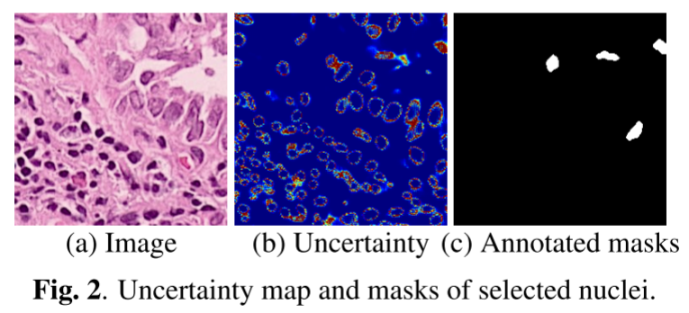
论文1
研究思路与技术路线
第二阶段：从不确定性图中选择典型的核来注释掩模
A.待注释核的选择
根据预测的不确定度图(图2(b))，计算出以每个核点的不确定度。
高不确定性值的核在Voronoi标签或聚类标签中具有较大的噪声。它们的颜色经常不均匀或与背景颜色相似(图2(a)右上角区域)。
对所有核的不确定度值进行排序，选择前5%的代表性核进行掩膜标注(图2(c))。
Notes:
1.以每个核点为中心半径为10的区域内的平均不确定度值，并将其作为该核的不确定度。
mask_selection.py 110-123 126-142生成选择的mask，保存在experiments/MO/step1/selected_masks
掩膜标注，用于在图像中创建像素级别的分割掩膜。它是为了标识图像中感兴趣区域的精确边界而开发的一种技术。人工标注员会对图像中的目标或感兴趣区域进行细致的描绘，通过在目标区域中每个像素上进行标记，创建一个精确的掩膜。

Slide 16
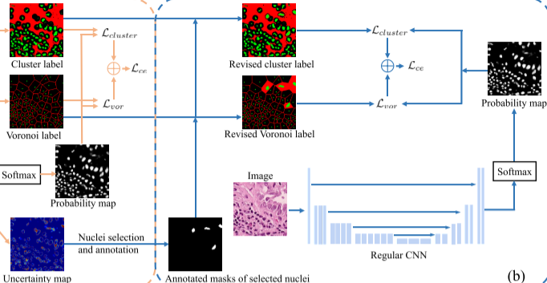
论文1
研究思路与技术路线
第二阶段：从不确定性图中选择典型的核来注释掩模
B.用掩膜修改标签：选定的核，掩膜比它们的点标注更精确。因此，我们将他们的掩膜集成到集群和Voronoi标签中。
C.使用修改标签进行训练ResUnet34
损失函数与方程3中的步骤1相同
Notes:
在cluster标签中，我们将细胞核掩膜复制到相应区域，并在每个掩模周围添加一个2像素宽度的小膨胀区域作为背景。在Voronoi标签中，在Voronoi标签中，我们将这些点替换为相应的掩膜，并将这些Voronoi单元中的其他像素标记为背景。

Slide 17
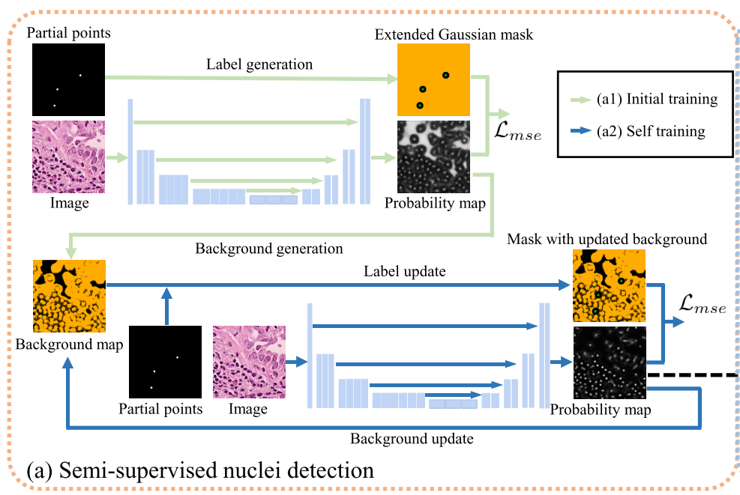
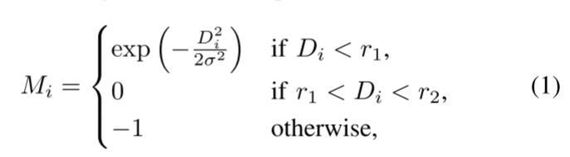
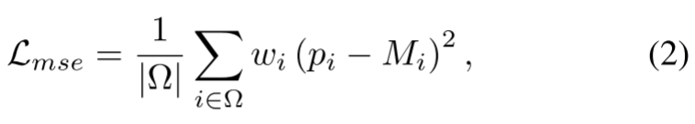
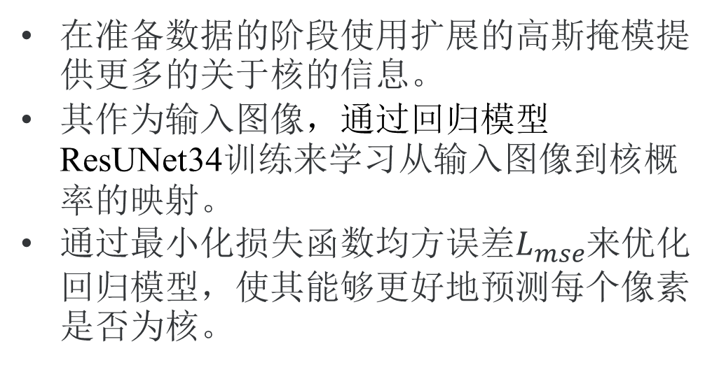
论文2
研究思路与技术路线
第一阶段：半监督核检测策略
A.使用扩展高斯掩模进行初始训练
在准备数据的阶段使用扩展的高斯掩模提供更多的关于核的信息。
其作为输入图像，通过回归模型ResUNet34训练来学习从输入图像到核概率的映射。
通过最小化损失函数均方误差$L_{mse}$来优化回归模型，使其能够更好地预测每个像素是否为核。
Notes:
A.（1）代码实现在prepare_data.py 28-35行调用，76行开始实现。通过gaussian_filter函数对标签点图像points进行高斯滤波处理，生成label_detect图像。
这一步将标签点图像进行高斯模糊处理，使得标签的边界变得模糊，从而形成一个扩展的高斯掩模。
（2）均方误差在train.py中，128-169，训练+损失项进行优化模型。
这一步根据预测输出和目标数据计算均方误差，然后利用权重图像对损失进行加权求和，得到平均损失。

Slide 18
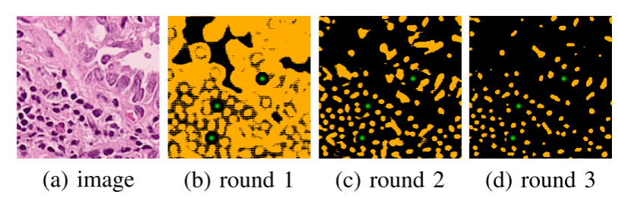
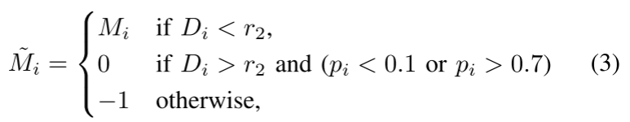
论文2
研究思路与技术路线
第一阶段：半监督核检测策略
B.利用背景传播进行自我训练
每轮自我训练:从前一轮的模型中获得背景图-->将背景图与原始标记点结合生成新的蒙版。更新的掩码M通过添加新的背景信息到原始的扩展高斯掩码而最终生成。在每一轮迭代中，背景区域逐渐扩大。
Notes:
B.main.py的105-119中更新背景信息，在train.py中150行，还需要将背景信息合并到掩码中。
前景核标注(绿色像素) 背景区域(黑色像素) 被忽略的像素(橙色)
在选择背景像素时，根据概率图中的概率值进行选择。具体地，选择概率小于0.1或大于0.7的像素作为背景像素。为了避免背景中出现真正的核区域，对于概率大于0.7的情况，只考虑大于平均核面积的大连通分量。

Slide 19
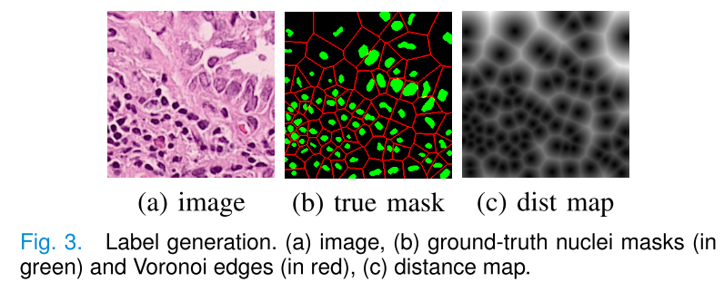
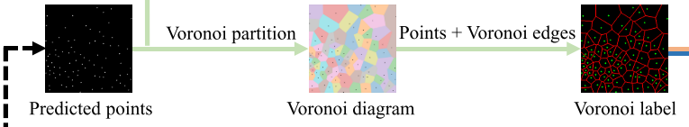
研究思路与技术路线
研究思路与技术路线
第二阶段：弱监督核分割策略
A.从点级到像素级的标签: Voronoi图和k-means聚类
每个点都位于或靠近原子核的中心，大多数原子核的形状接近椭圆，即它们是凸的。
细胞核像素的颜色经常不同于周围的背景像素。
1) Voronoi标签:
对于每个Voronoi细胞，假设对应的细胞核位于细胞内，这样生成的Voronoi标签主要反映细胞核中心的位置，并且在区域之间形成了清晰的边界。
Voronoi标签基于细胞核中心的点标签进行生成，对细胞核进行了简化和近似处理。它没有直接考虑到核边界的形状和细节，因此在形状和边界分析方面可能缺乏一些信息。
Notes:
Prepare_data.py 107-161行Voronoi图是根据平面到一组点的距离将平面划分为凸多边形，根据点标签获取点的坐标，然后根据这些点的坐标计算Voronoi图，最后根据Voronoi图生成每个区域的掩码，并将边缘掩码与点标签进行融合生成最终的Voronoi标签。

Slide 20
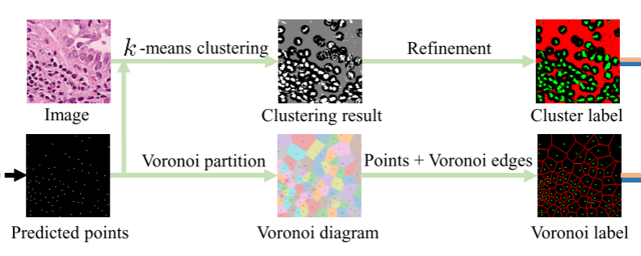
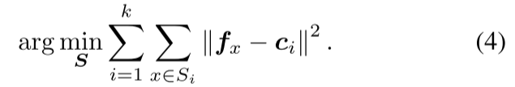
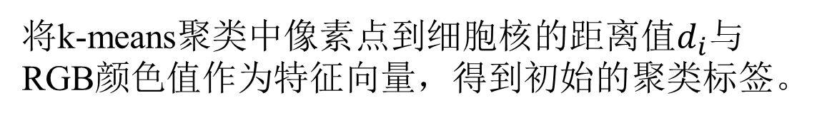
论文2
研究思路与技术路线
研究思路与技术路线
第二阶段：弱监督核分割策略
将k-means聚类中像素点到细胞核的距离值$d_{i}$与RGB颜色值作为特征向量，得到初始的聚类标签。
A.从点级到像素级的标签
2)K-means聚类：生成核、背景聚类标签
k = 3簇:
核簇：与点标记重叠最大的聚类
背景簇：点标记膨胀，与膨胀点标记重叠最小的聚类
忽略簇：剩下的(通常位于核边界附近，很难分配正确的标签)
簇标记具有更多的原子核形状信息，但代价是更多的错误和不确定性。我们认为这两种类型的标签是互补的，将共同导致更好的结果。
Notes:
Prepare_data.py 164-243行
k-means聚类过程用于将细胞图像进行初步分割和分类，然后通过结合Voronoi标签进行优化（针对每个细胞区域，在初始细胞核区域上进行形态学膨胀和侵蚀操作，去除细胞核的孔洞并平滑边界，得到优化后的细胞核区域），进一步改善细胞核的分割效果。

Slide 21
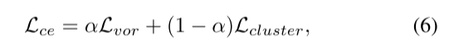
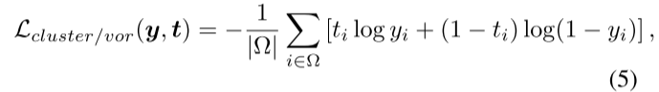
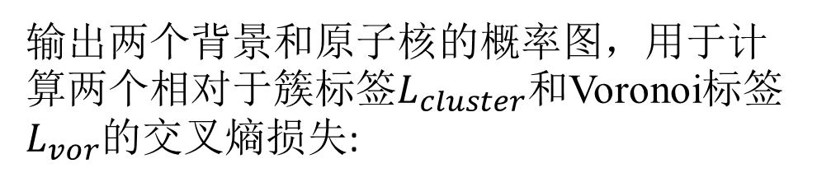
论文2
研究思路与技术路线
研究思路与技术路线
第二阶段：弱监督核分割策略
B.用像素级标签训练深度神经网络
网络结构: ResNet34
输出两个背景和原子核的概率图，用于计算两个相对于簇标签$L_{cluster}$和Voronoi标签$L_{vor}$的交叉熵损失:
最终损失为:其中α为平衡参数。
Notes:
一旦我们有了这两种类型的像素级标签，我们就能够训练一个深度卷积神经网络用于核分割。
y为概率映射，t为集群标签或Voronoi标签，Ω为非忽略像素的集合。
Train.py 167-170

Slide 22
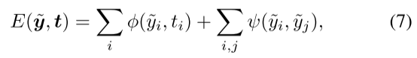
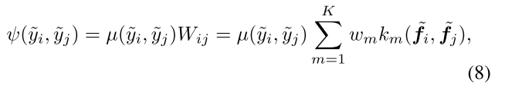
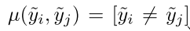
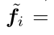
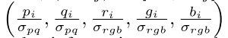
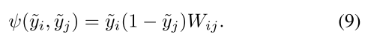
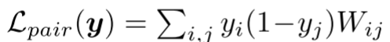
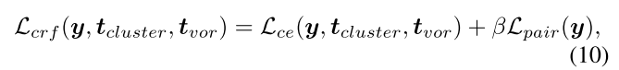
论文2
研究思路与技术路线
研究思路与技术路线
第二阶段：弱监督核分割策略
C.使用密集CRF loss进行模型优化:在训练时将密集的CRF嵌入到loss函数中，以提高精度
Notes:
使用这两种标签训练的模型能够准确预测单个核的掩膜。为了进一步提高性能，我们细化了CRF损失密集的核边界。
在推理过程中不计算损失函数，因此不会在训练后引入额外的计算成本。
计算crf loss 180行
计算总损失（10）182行

Slide 23
目 录
CONTESTS
1
研究背景与现状
2
解决方案与创新点
3
研究思路与技术路线
4
研究结果与意义

Slide 24
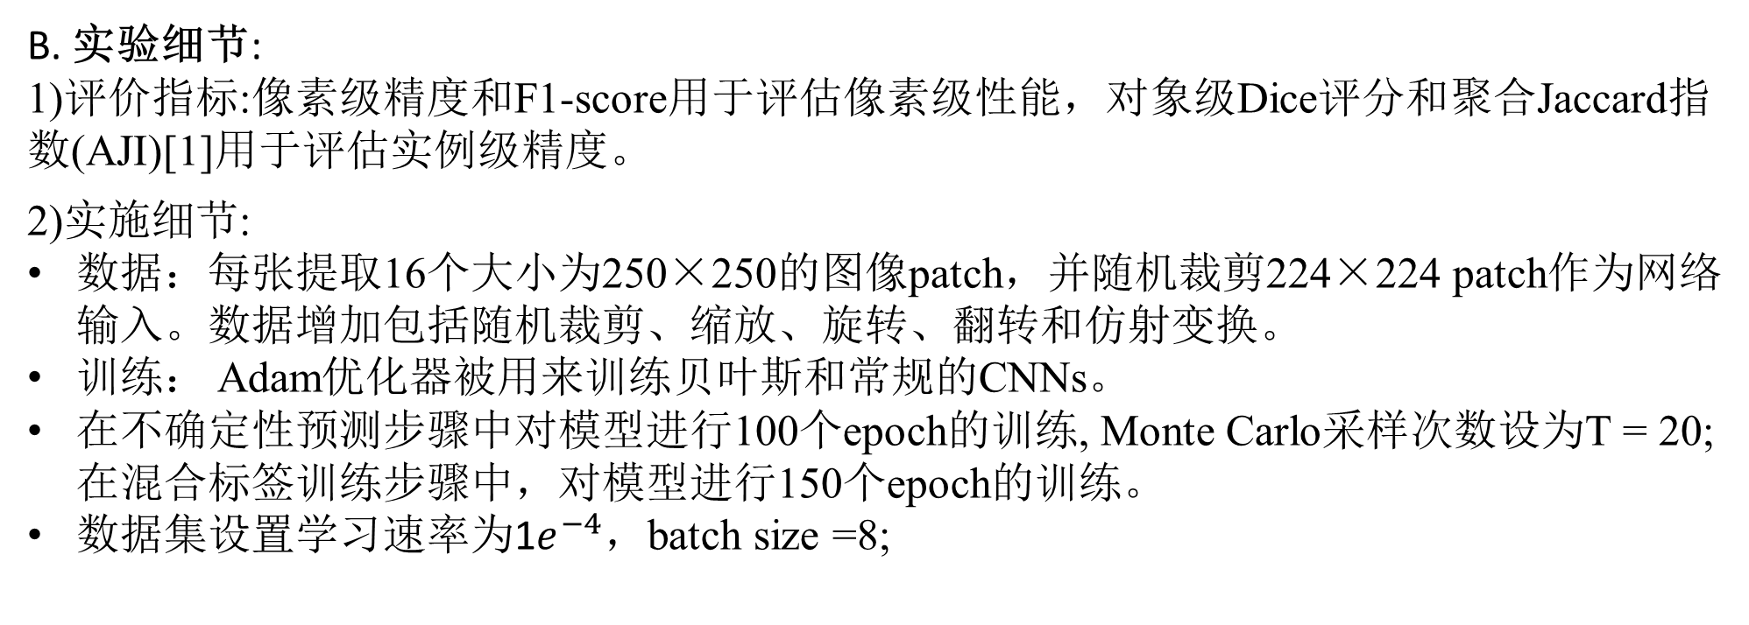
论文1
研究结果与意义
A.数据集
1)Lung Cancer (LC)数据集
2) Multi-Organ (MO)数据集：在训练集、验证集和测试集中分别有12、4和14张图像。
B. 实验细节:
1)评价指标:像素级精度和F1-score用于评估像素级性能，对象级Dice评分和聚合Jaccard指数(AJI)[1]用于评估实例级精度。
2)实施细节:
数据：每张提取16个大小为250×250的图像patch，并随机裁剪224×224 patch作为网络输入。数据增加包括随机裁剪、缩放、旋转、翻转和仿射变换。
训练： Adam优化器被用来训练贝叶斯和常规的CNNs。
在不确定性预测步骤中对模型进行100个epoch的训练, Monte Carlo采样次数设为T = 20;在混合标签训练步骤中，对模型进行150个epoch的训练。
数据集设置学习速率为1$e^{−4}，$batch size =8;
Notes:
MO该数据集是Kumar et al.发布的公共数据集，包含30张大小为1000×1000的图像，这些图像来自多个医院，包括七个器官的不同核外观。
Adam优化器能够更快地收敛和适应不同的学习率。

Slide 25
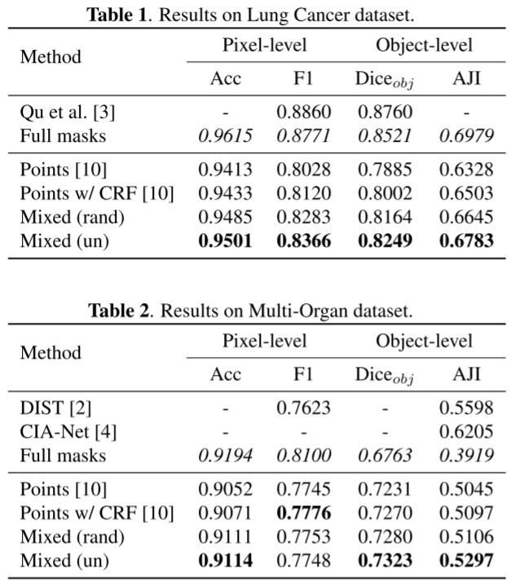
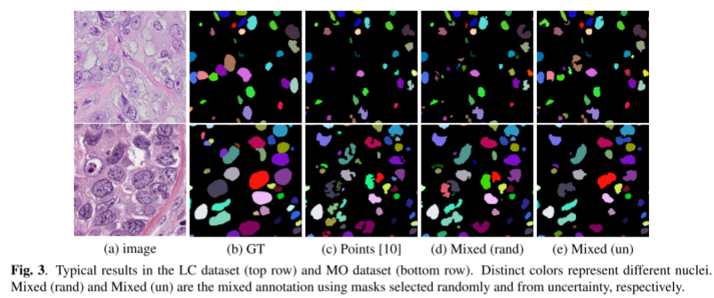
论文1
研究结果与意义
C.实验结果
在LC数据集上，像素精度、F1、Dice、AJI的差异分别为1.2%、4.6%、3.2%、2.8%。
在MO数据集上，与目前最先进的完全监督方法[2,3,4]相比，我们的方法总体性能接近，但在对象级精度方面仍需要改进。
Notes:
我们的方法(un)与使用全掩码标签训练、点注释方法[10]、最先进的完全监督方法[2,3,4]以及使用全掩码标签训练的相同网络进行比较。
仅使用点标注的基线方法(points, points w/CRF)相比，使用混合标注(mixed (un))的方法性能更好。原因：1）掩膜引入了关于原子核的额外形状信息。这就是为什么使用随机选择的细胞核(混合(rand))的掩膜的结果也优于基线。2）不确定性有助于选取具有代表性的核，其准确性优于随机选择，尤其是对于颜色不均匀的核(见图3)。
此外，我们的方法不依赖CRF损失，因为新加入的核的形状信息有助于训练。这比在CRF损耗中寻找合适的参数更方便。
引入5%的掩膜不足以覆盖所有核的形状信息，导致在极端困难的情况下出现次优解。如果训练集中没有足够的相似核的掩膜，使用弱监督的方法无法准确地捕捉到这些核的形状。如何在弱监督设置下有效地处理这个问题仍然是一个问题。

Slide 26
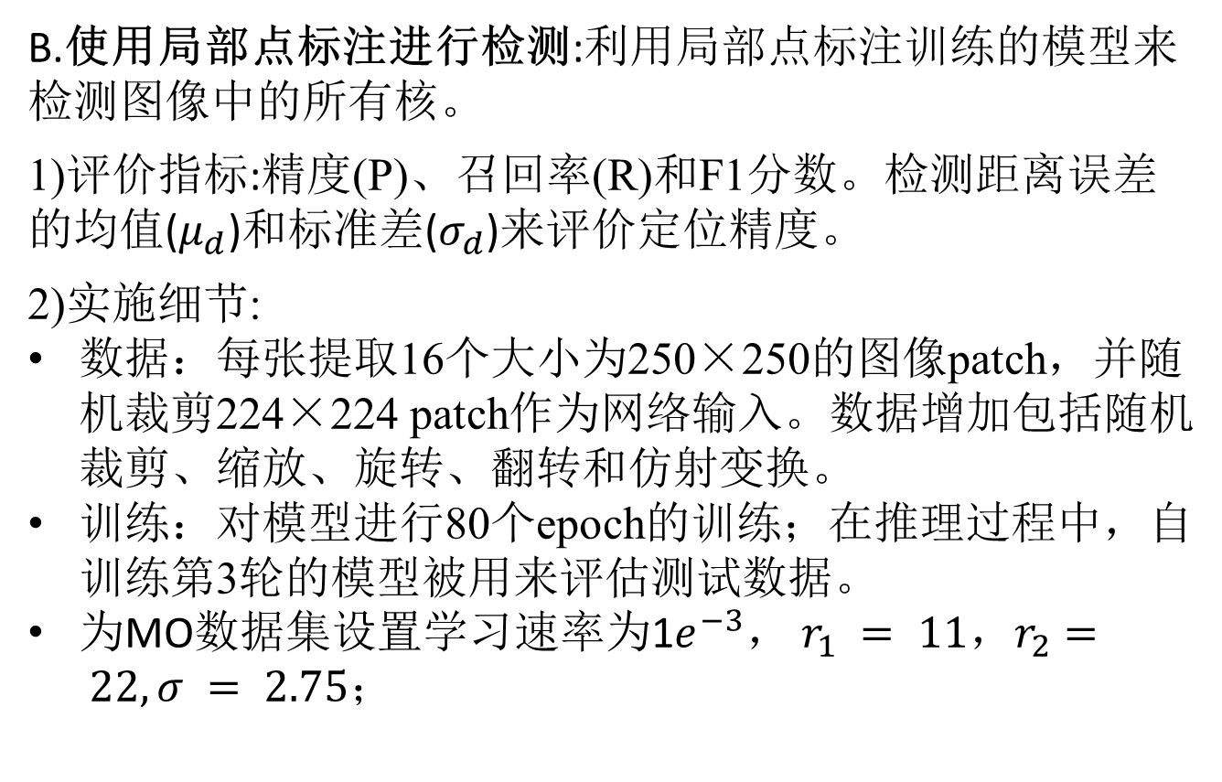
论文2
研究结果与意义
A.数据集
1)Lung Cancer (LC)数据集
2) Multi-Organ (MO)数据集：在训练集、验证集和测试集中分别有12、4和14张图像。
使用核掩模的边界框中心作为检测的真值。为了生成训练集中的部分点标注，我们随机抽取一定比例的点。
B.使用局部点标注进行检测:利用局部点标注训练的模型来检测图像中的所有核。
1)评价指标:精度(P)、召回率(R)和F1分数。检测距离误差的均值($μ_{d}$)和标准差($σ_{d}$)来评价定位精度。
2)实施细节:
数据：每张提取16个大小为250×250的图像patch，并随机裁剪224×224 patch作为网络输入。数据增加包括随机裁剪、缩放、旋转、翻转和仿射变换。
训练：对模型进行80个epoch的训练；在推理过程中，自训练第3轮的模型被用来评估测试数据。
为MO数据集设置学习速率为1$e^{−3}， r_{1} = 11{，r}_{2}= 22, σ = 2.75；$
Notes:
核位于以r像素半径的核质心为中心的圆内，则为真阳性，否则为假阳性。没有相应检测的真值点为假阴性。
在推理过程中，自训练第3轮的模型被用来评估测试数据，因为它已经收敛了。

Slide 27
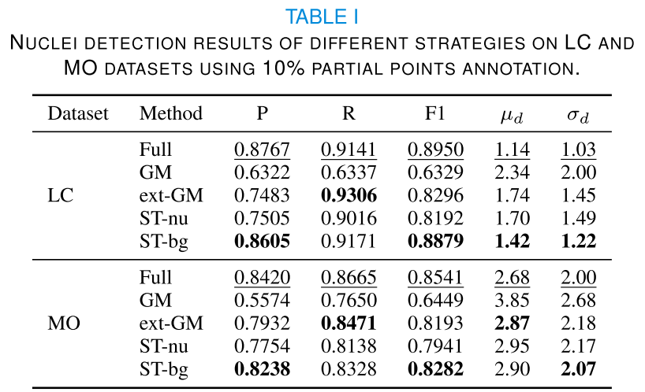
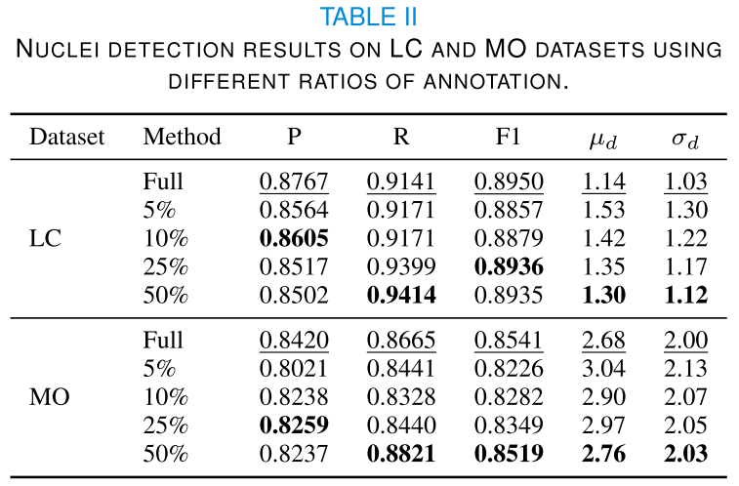
论文2
研究结果与意义
B.使用局部点标注进行检测
3) 结果与讨论:在每个训练图像中使用10%的点进行检测的结果
4)不同的标注比例:分别对5%、10%、25%和50%的局部点标注进行训练
Notes:
•Full:使用所有标注核的全监督训练。•GM:使用局部点标注的简单高斯掩模进行初始训练，即没有被忽略的像素。•ext-GM:使用我们提出的从部分点标注的扩展高斯掩码进行初始训练。•ST-nu:在我们方法的自我训练步骤中，通过添加检测到的核来更新标签。•ST-bg:在我们方法的自训练步骤中，通过传播背景像素来更新标签。ST-nu和ST-bg在初始训练中都使用ext-GM。在每个训练图像中使用10%的点进行检测的结果如表I所示。
扩展高斯掩模迫使模型聚焦于标记点周围的区域。而背景传播策略ST-bg保持标记核不变，逐渐增加背景面积，在训练过程中不引入假阳性。与 full的结果相比，我们的方法(ST-bg)在使用更少的数据的情况下，实现了相当的性能。
随着标注量的增加，检测精度(F1-score)增加，定位误差(σd±µd)减小。使用50%的注释，性能几乎与使用完整的注释相同。

Slide 28
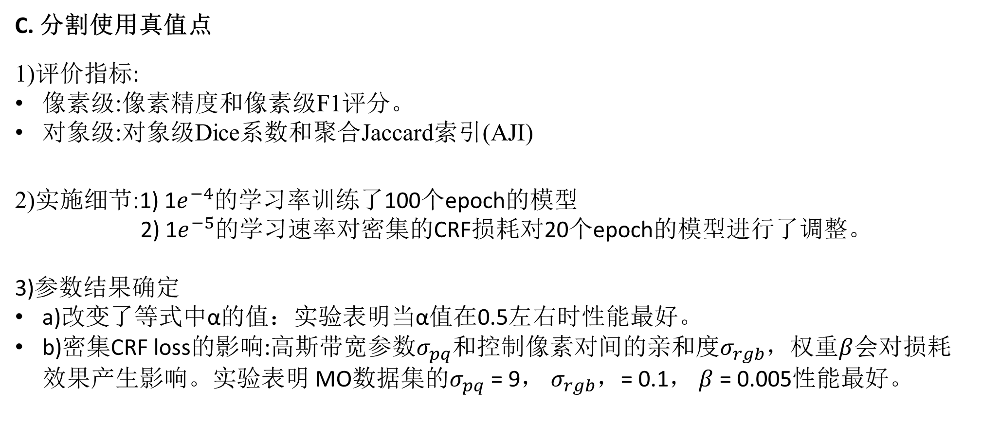
论文2
研究结果与意义
C. 分割使用真值点
1)评价指标:
像素级:像素精度和像素级F1评分。
对象级:对象级Dice系数和聚合Jaccard索引(AJI)
2)实施细节:1) 1$e^{−4}$的学习率训练了100个epoch的模型
2) 1$e^{−5}$的学习速率对密集的CRF损耗对20个epoch的模型进行了调整。
3)参数结果确定
a)改变了等式中α的值：实验表明当α值在0.5左右时性能最好。
b)密集CRF loss的影响:高斯带宽参数$σ_{pq}$和$\text{控制像素对间的亲和度}σ_{rgb}$，权重$β$会对损耗效果产生影响。实验表明 MO数据集的$σ_{pq}$= 9， $σ_{rgb}$，= 0.1， $β$= 0.005性能最好。
Notes:
确定参数
在完全监督的环境中，我们使用二进制掩码以1e-4的学习速率训练200个epoch进行对比。
α = 0表示只使用集群标签，α = 1表示只使用Voronoi标签。

Slide 29
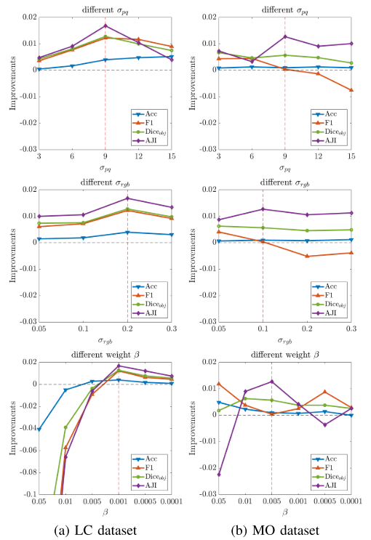
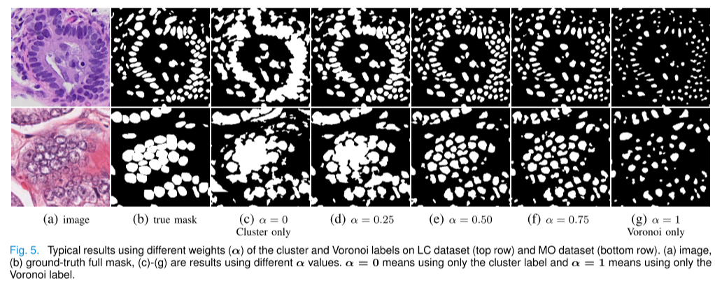
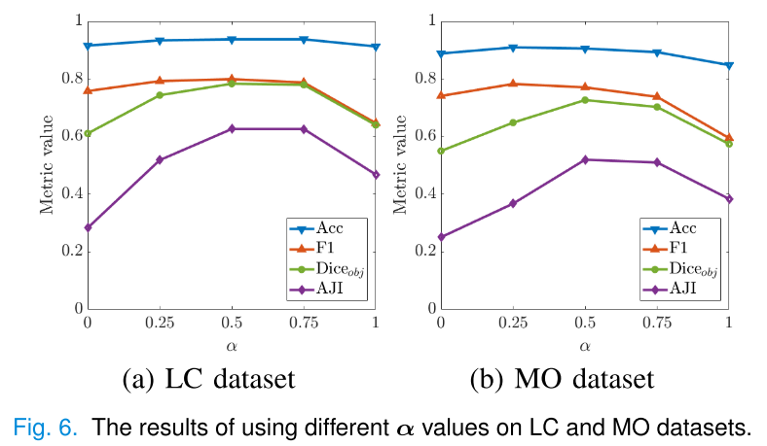
论文2
研究结果与意义
Notes:
a)改变了等式中α的值：实验表明当α值在0.5左右时性能最好。
b)密集CRF loss的影响:高斯带宽参数$σ_{pq}$和$\text{控制像素对间的亲和度}σ_{rgb}$，权重$β$会对损耗效果产生影响。实验表明 MO数据集的$σ_{pq}$= 9， $σ_{rgb}$，= 0.1， $β$= 0.005性能最好。
α = 0表示只使用集群标签，α = 1表示只使用Voronoi标签。

Slide 30
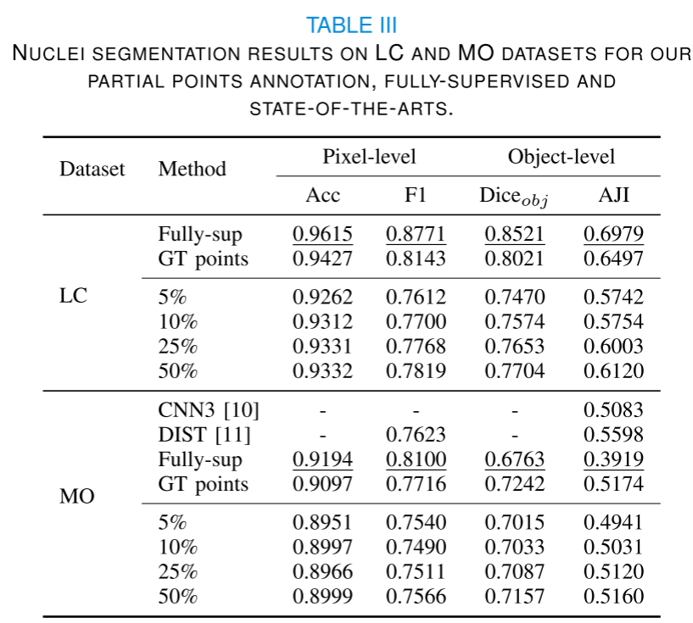
论文2
研究结果与意义
D.分割使用预测点
弱监督方法的分割性能接近于具有相同网络结构的全监督模型。
在MO数据集上，准确性和F1得分的差距分别为1.1%和4.7%。
与CNN3方法相比，我们的方法在AJI值方面取得了类似的精度。
与最先进的DIST方法相比，我们具有更高的像素级F1评分，但从AJI值可以看出，我们的方法在核形状上仍有改进的空间。
Notes:
与真值点相比，探测点存在误差，即假阳性、假阴性和定位误差。因此，使用检测点生成的Voronoi标签和集群标签的错误会增加，从而降低性能。

Slide 31
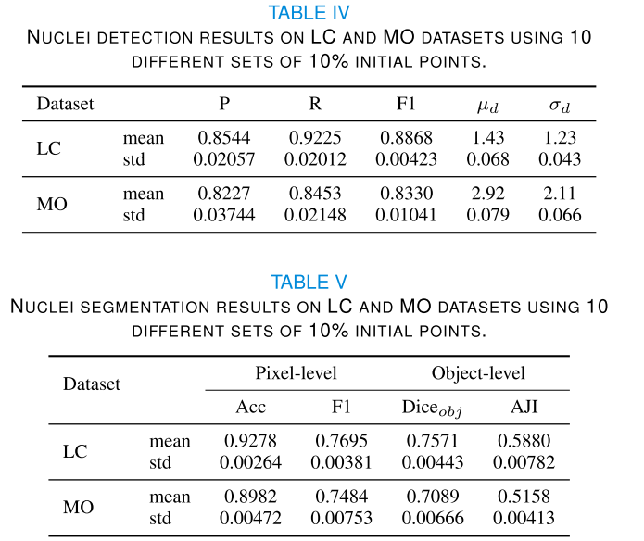
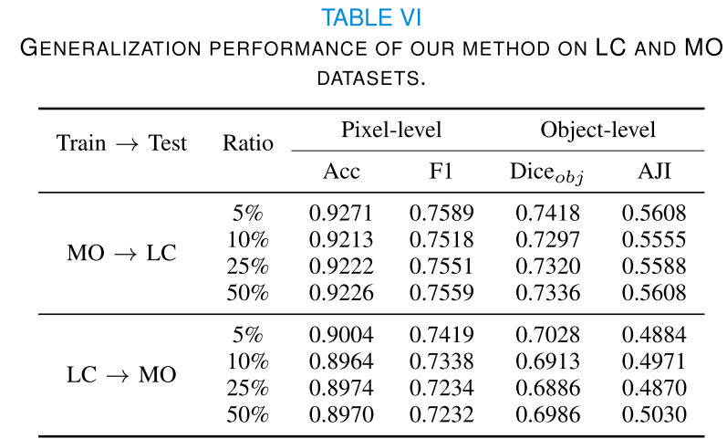
论文2
研究结果与意义
E. 敏感性和泛化分析
1)灵敏度:为了探究初始选取的点是否对最终性能产生影响；随机选取10组不同的10%初始点，并进行检测和分割。
2)泛化:当将一种方法应用于其他数据集
在一个数据集(LC/MO)上训练的最佳分割模型在另一个数据集(MO/LC)上测试其性能。
Notes:
实验表明度量的小方差表明我们的方法对初始点的选择不敏感。
将MO模型应用于LC测试集(MO→LC)时，与在LC数据集上训练的模型相比，可以达到92% ~ 99%的性能。在MO测试集上，在LC数据集上训练的模型比在MO数据集上训练的模型能达到95% ~ 99%的性能。结果表明，该模型在不同核数据集上具有良好的泛化性能。

Slide 32
研究结果与意义
Riedlinger博士是一名经委员会认证的病理学家，他分别使用点、边界框和全掩模在LC数据集中标注了8张图像（每个病例一张）。全掩模的平均时间（平均约600个核）为115分钟，而边界框的平均时间为67分钟。但是，所有的点注释只需要大约14分钟，论文1中在点注释的基础上添加5%的掩膜会基于点数标注增加6分钟的时间，而论文2中只用10%的点注释只需要不到2分钟。
提出了一种基于部分点标注的弱监督核分割框架
通过只标注每个图像中的一小部分核位置，实现了核分割的自动化。
该方法在性能上与完全监督方法相当，并且相比于现有方法，减少了大量的标注工作量。
已解决问题
01
未解决问题
由于使用部分点标注进行训练，可能会导致分割结果的边界不够准确。
在使用CRF进行训练时，可能会增加计算复杂度。。
02

Slide 33


谢谢聆听！
Thanks for listening！

